Slide 1
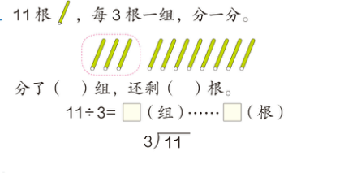

Slide 2

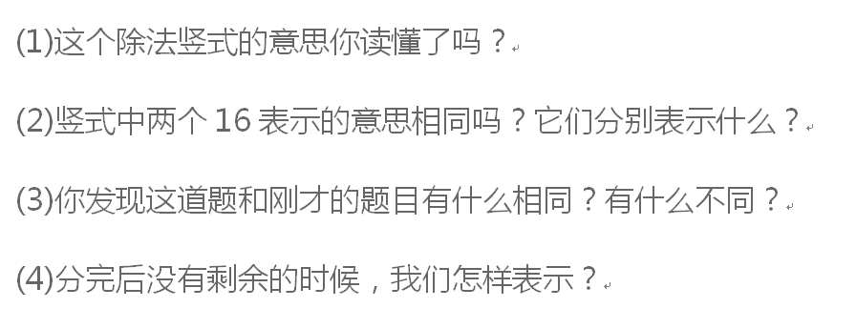
如果有16根小棒，每4根分一组，结果怎样？
竖式怎么写？

Slide 3
